Slide 1
Ako zistím stav svojej zásielky?
April 2021

Slide 2
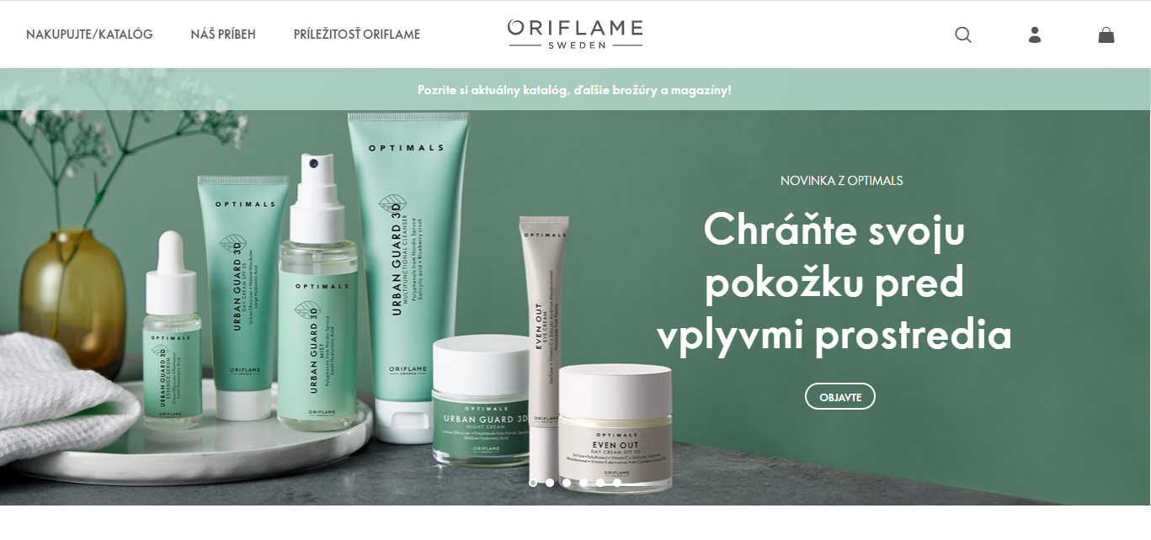
Prihlásenie na Oriflame stránku
Kliknete na prihlásenie v pravom hornom rohu

Slide 3
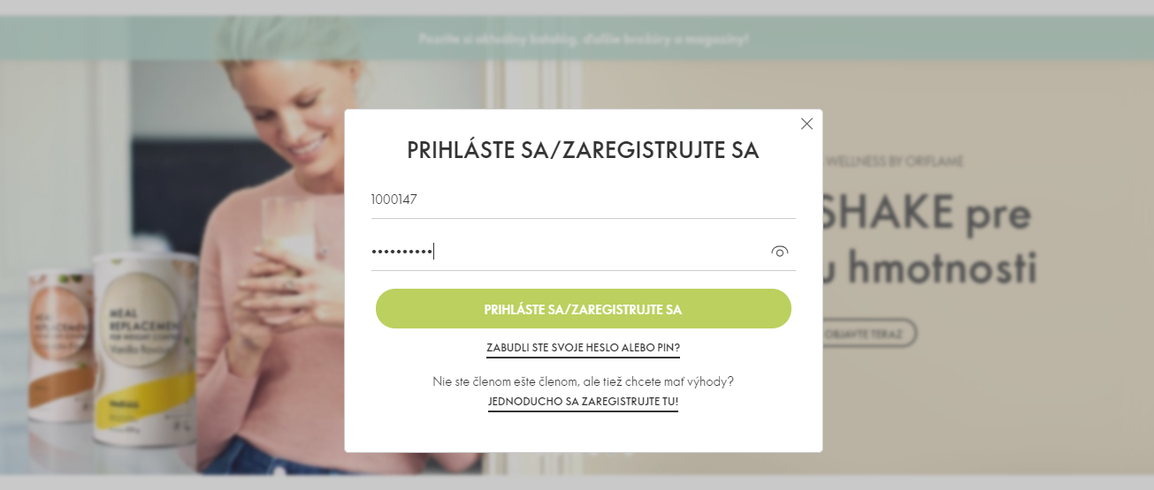
Prihlásenie na Oriflame stránku
Potvrdíte email alebo registračné číslo a heslo

Slide 4
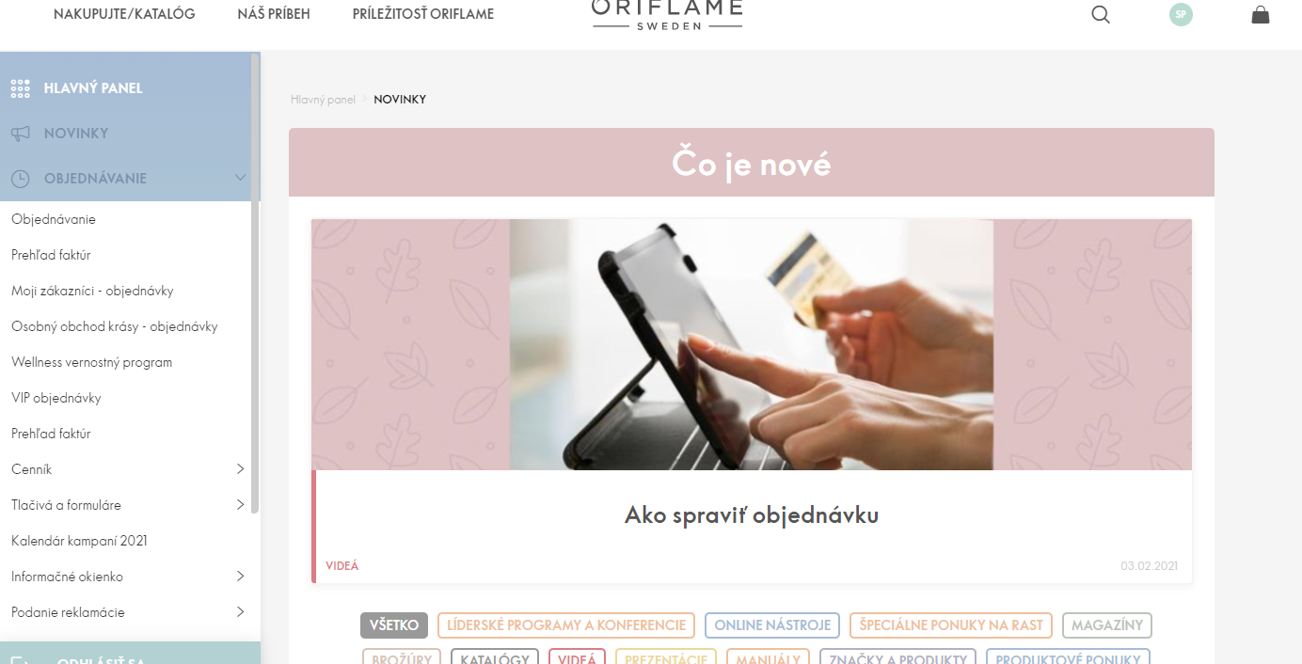
Ako zistím stav svojej zásielky?
V ľavom hlavnom panely zvolíte Objednávanie - Prehľad faktúr

Slide 5
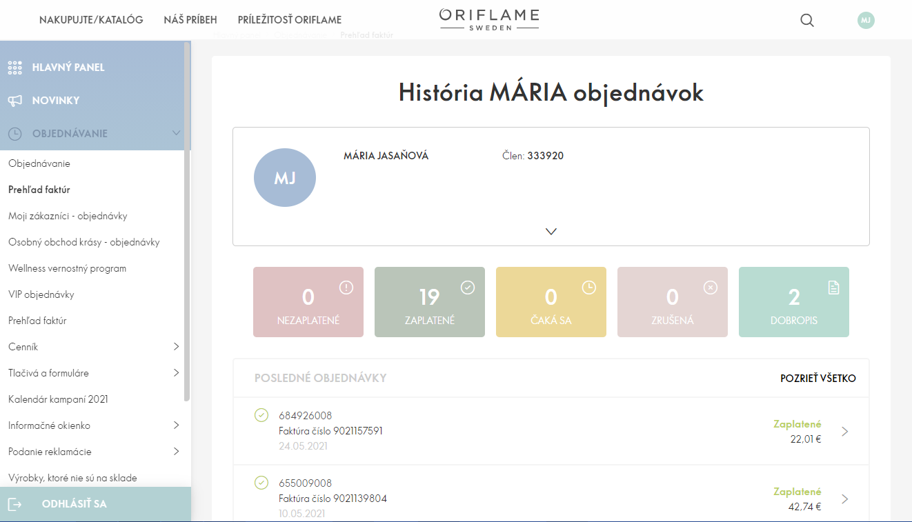
Ako zistím stav svojej zásielky ?
Vyberiete objednávku ktorú chcete sledovať zo zoznamu objednávok

Slide 6
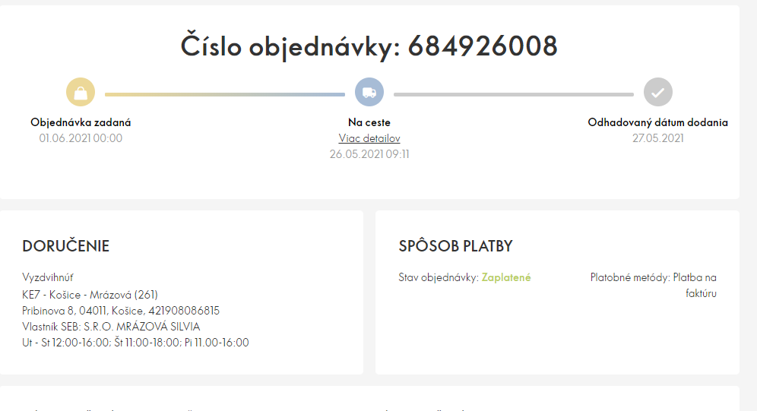
Ako zistím stav svojej zásielky?
Môžete sledovať stav svojej objednávky, odhadovaný dátum doručenia. Kliknutím na viac detailov budete presmerovaný na stránku doručovacej spoločnosti , kde nájdete viac informácií o zásielke.

